Slide 1



Slide 2
Notes:
Bonjour à tous, aujourd’hui j’avais envie de partager avec vous quelque chose que j’utilise fréquemment pour présenter mes créations graphiques. Il s’agit des mockups PSD.

Slide 3
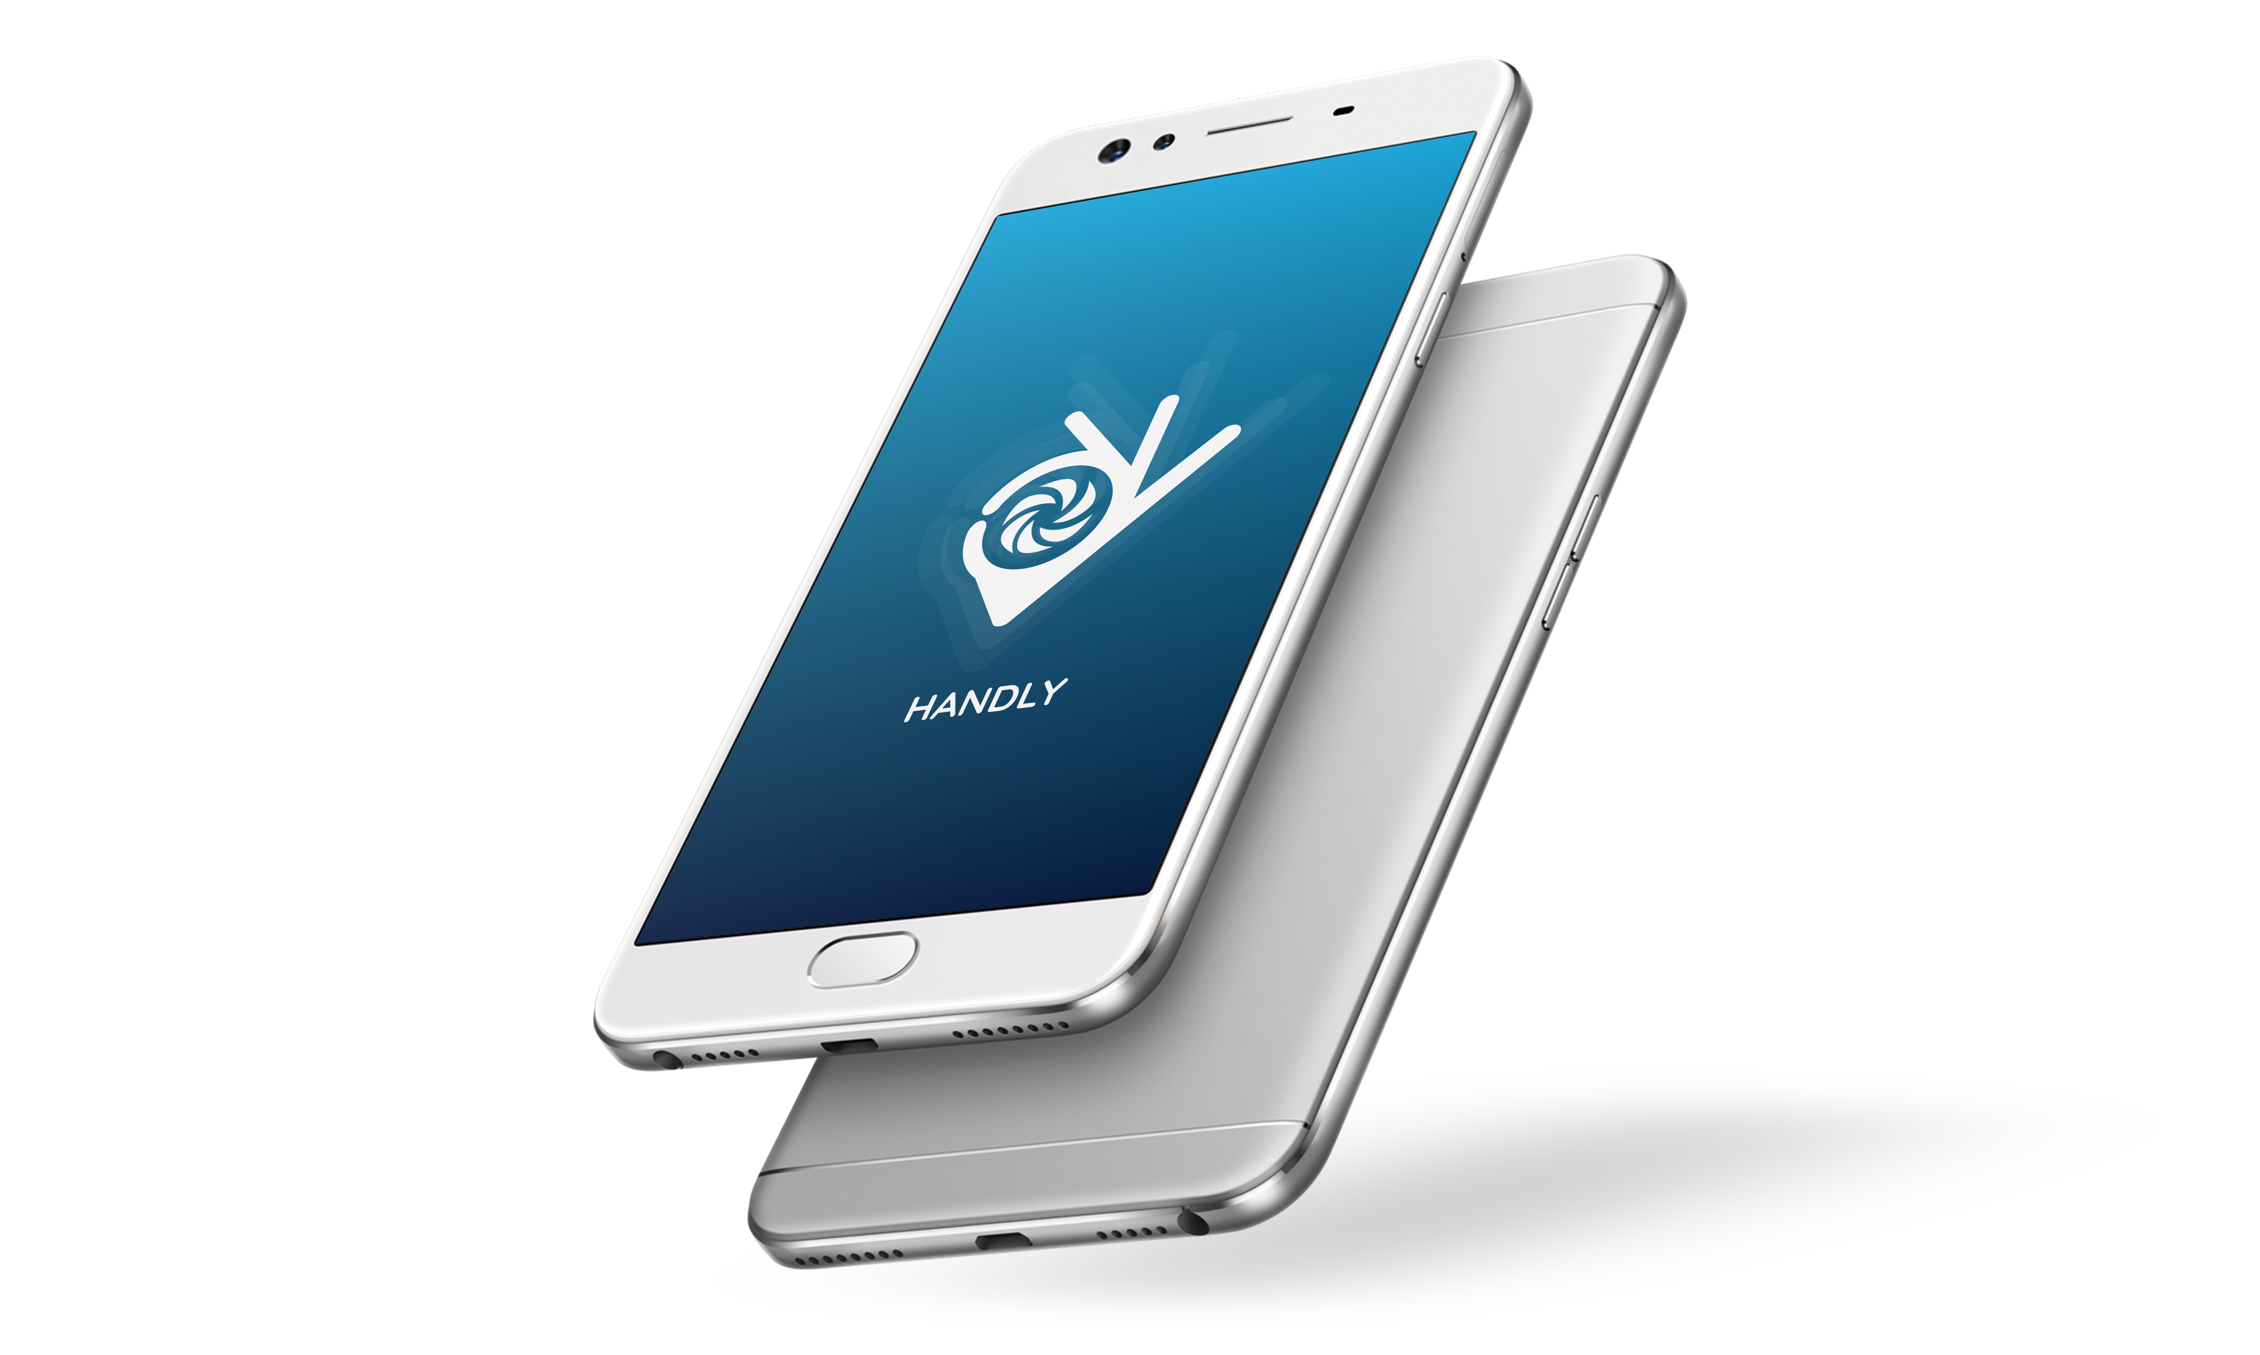

Live Camera Sign’s Language Translator
Handly
Notes:
Bonjour à tous, aujourd’hui j’avais envie de partager avec vous quelque chose que j’utilise fréquemment pour présenter mes créations graphiques. Il s’agit des mockups PSD.

Slide 4
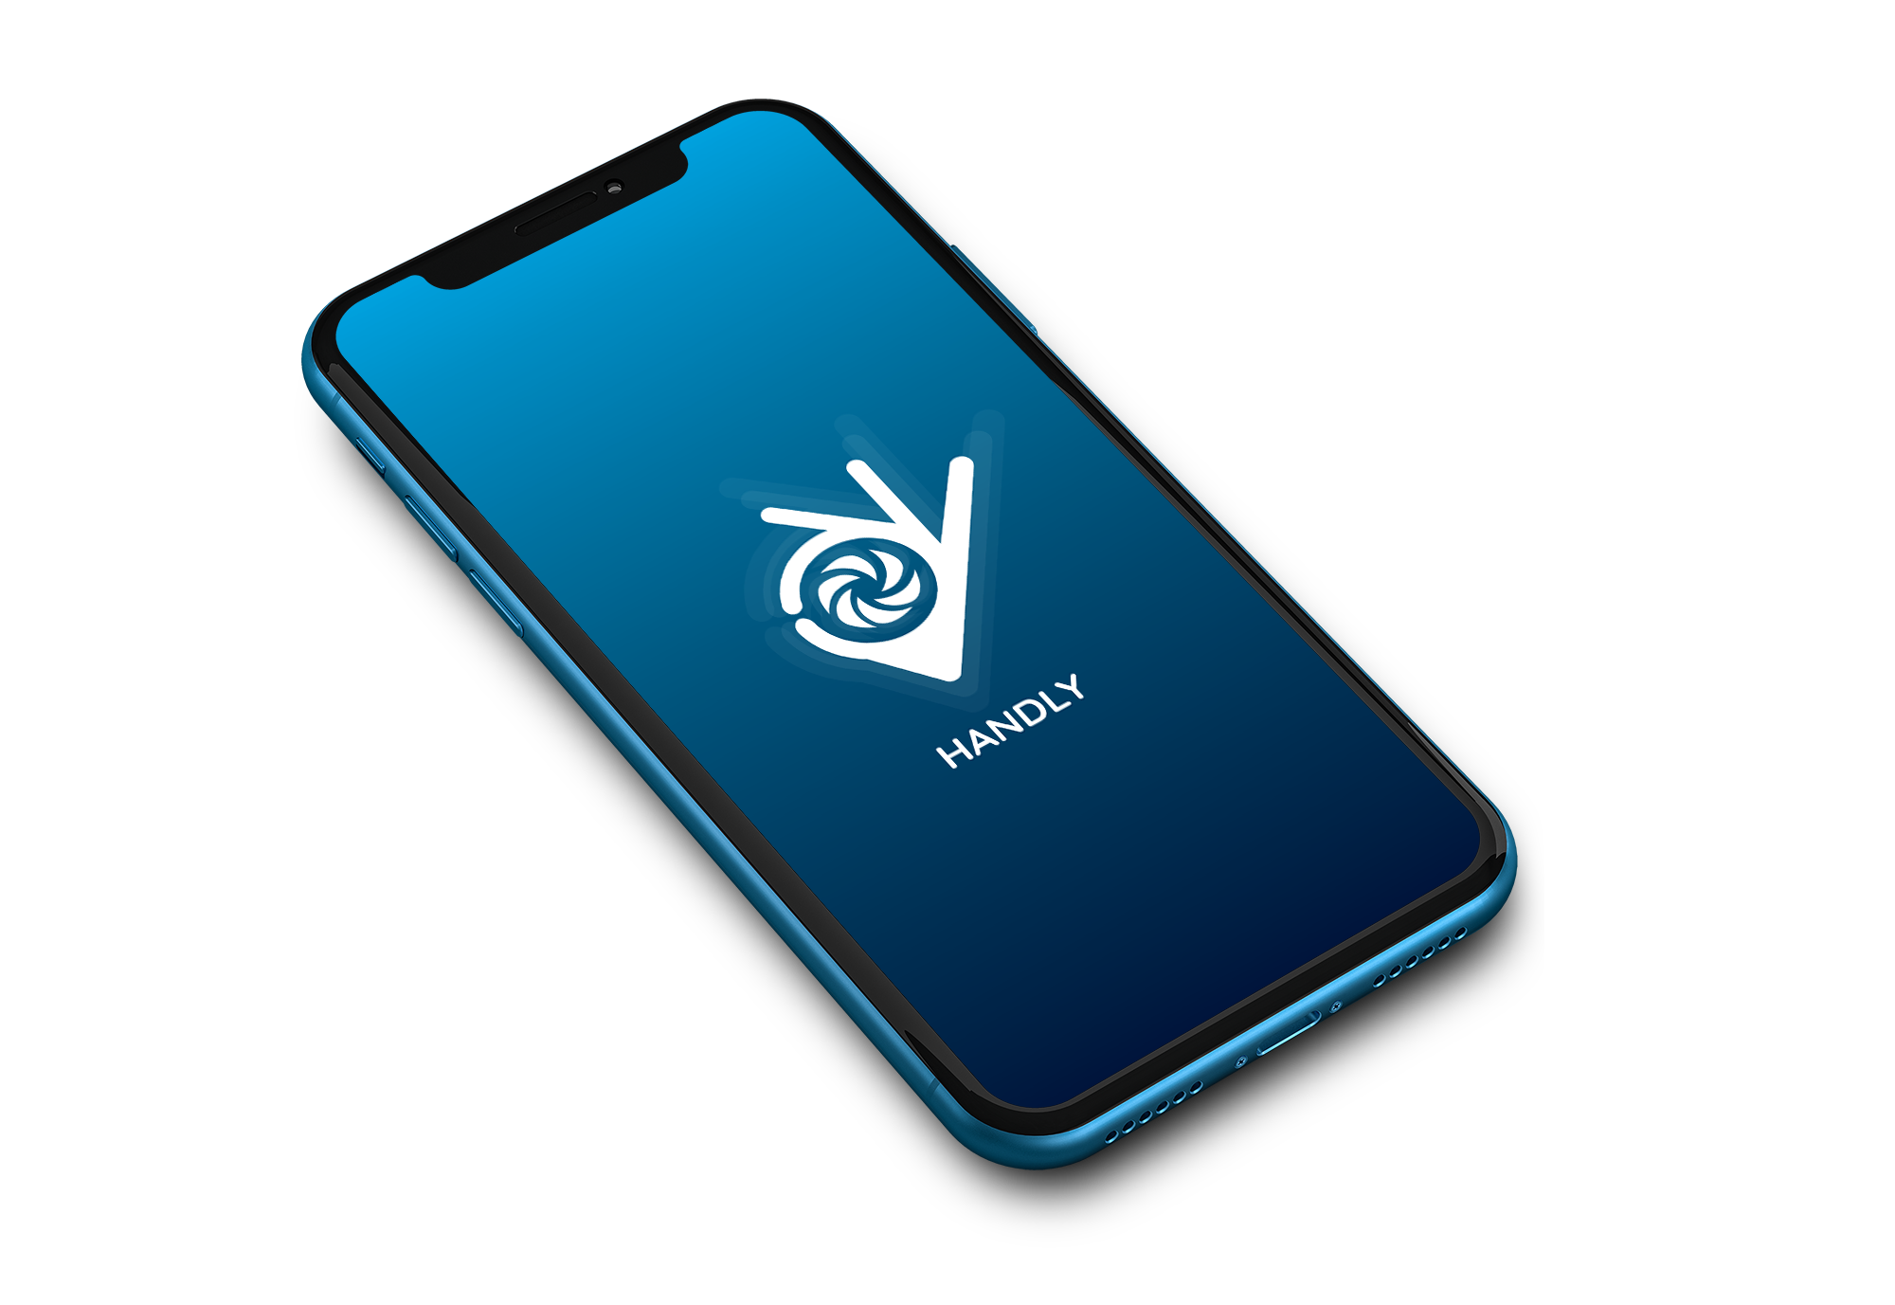

Notes:
Mockup en anglais signifie maquette, cela va nous permettre de mettre un visuel en situation, que ce soit un site web, des cartes de visite, des flyers, un ebook, etc. En marketing, un mockup est une réplique fidèle d’un produit ou d’un emballage souvent utilisée pour de la publicité sur le lieu de vente, ou pour toute autre présentation visuelle.

Slide 5


DESIGN
Notes:
Mockup en anglais signifie maquette, cela va nous permettre de mettre un visuel en situation, que ce soit un site web, des cartes de visite, des flyers, un ebook, etc. En marketing, un mockup est une réplique fidèle d’un produit ou d’un emballage souvent utilisée pour de la publicité sur le lieu de vente, ou pour toute autre présentation visuelle.

Slide 6
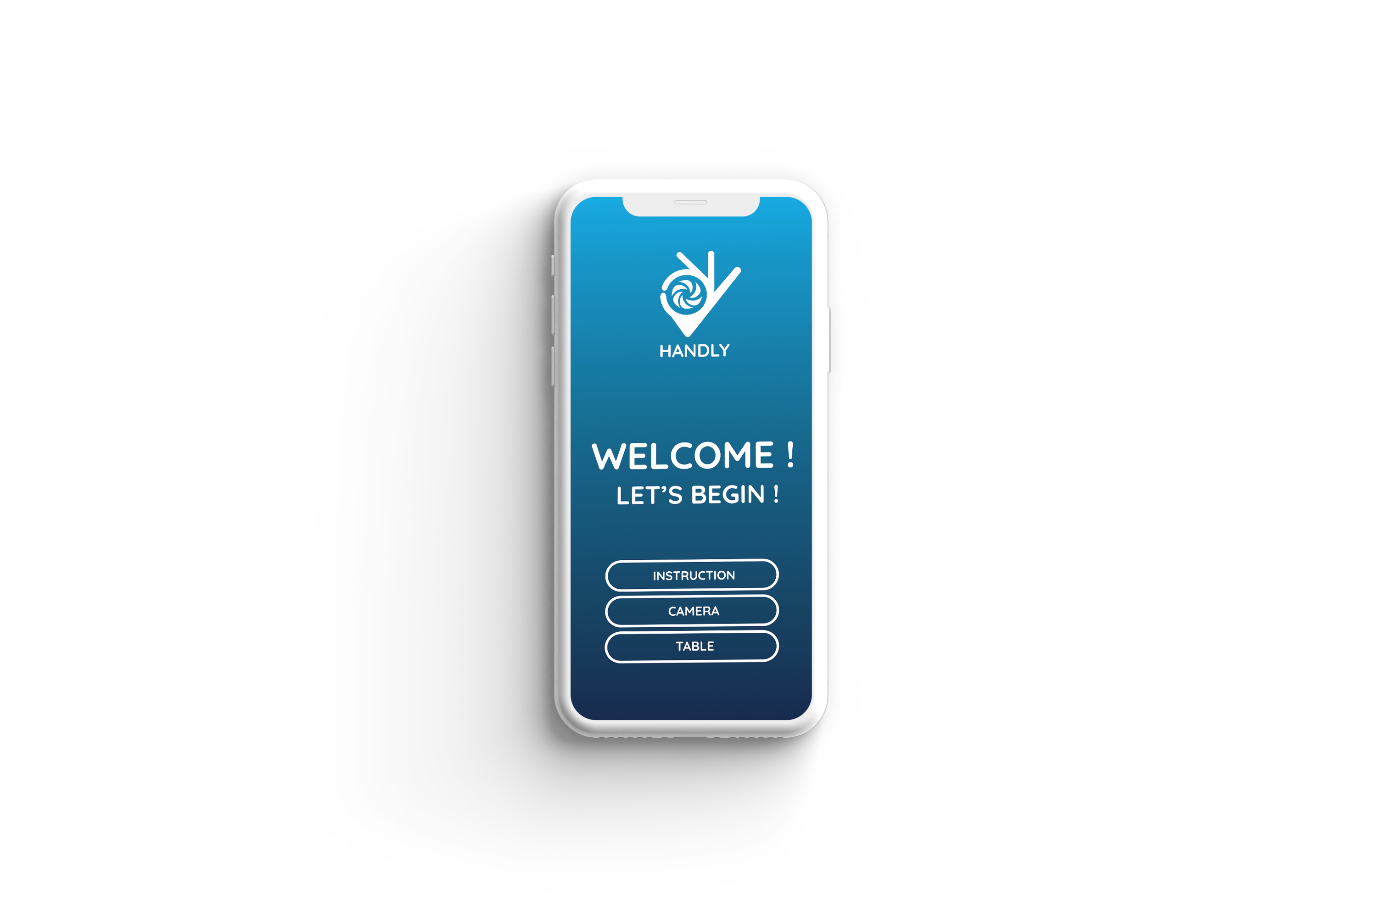
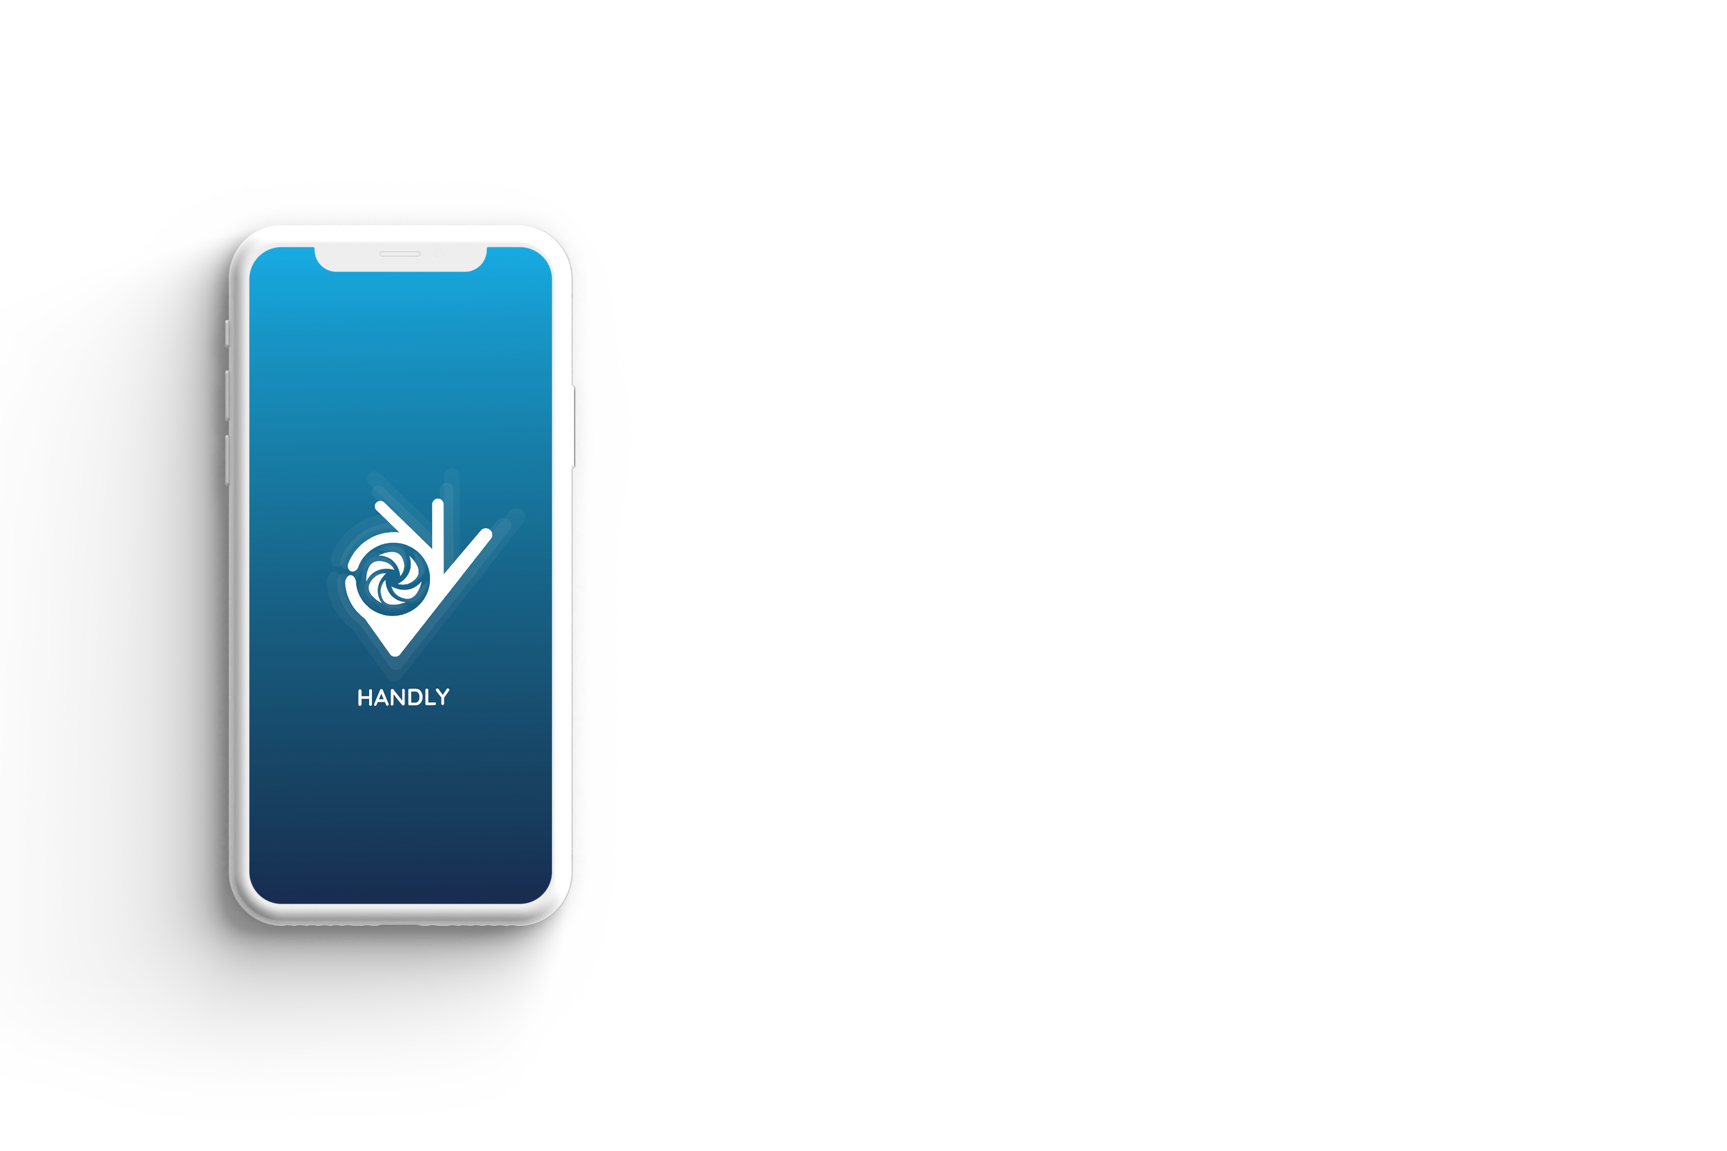
HOMEPAGE
Notes:
Mockup en anglais signifie maquette, cela va nous permettre de mettre un visuel en situation, que ce soit un site web, des cartes de visite, des flyers, un ebook, etc. En marketing, un mockup est une réplique fidèle d’un produit ou d’un emballage souvent utilisée pour de la publicité sur le lieu de vente, ou pour toute autre présentation visuelle.

Slide 7
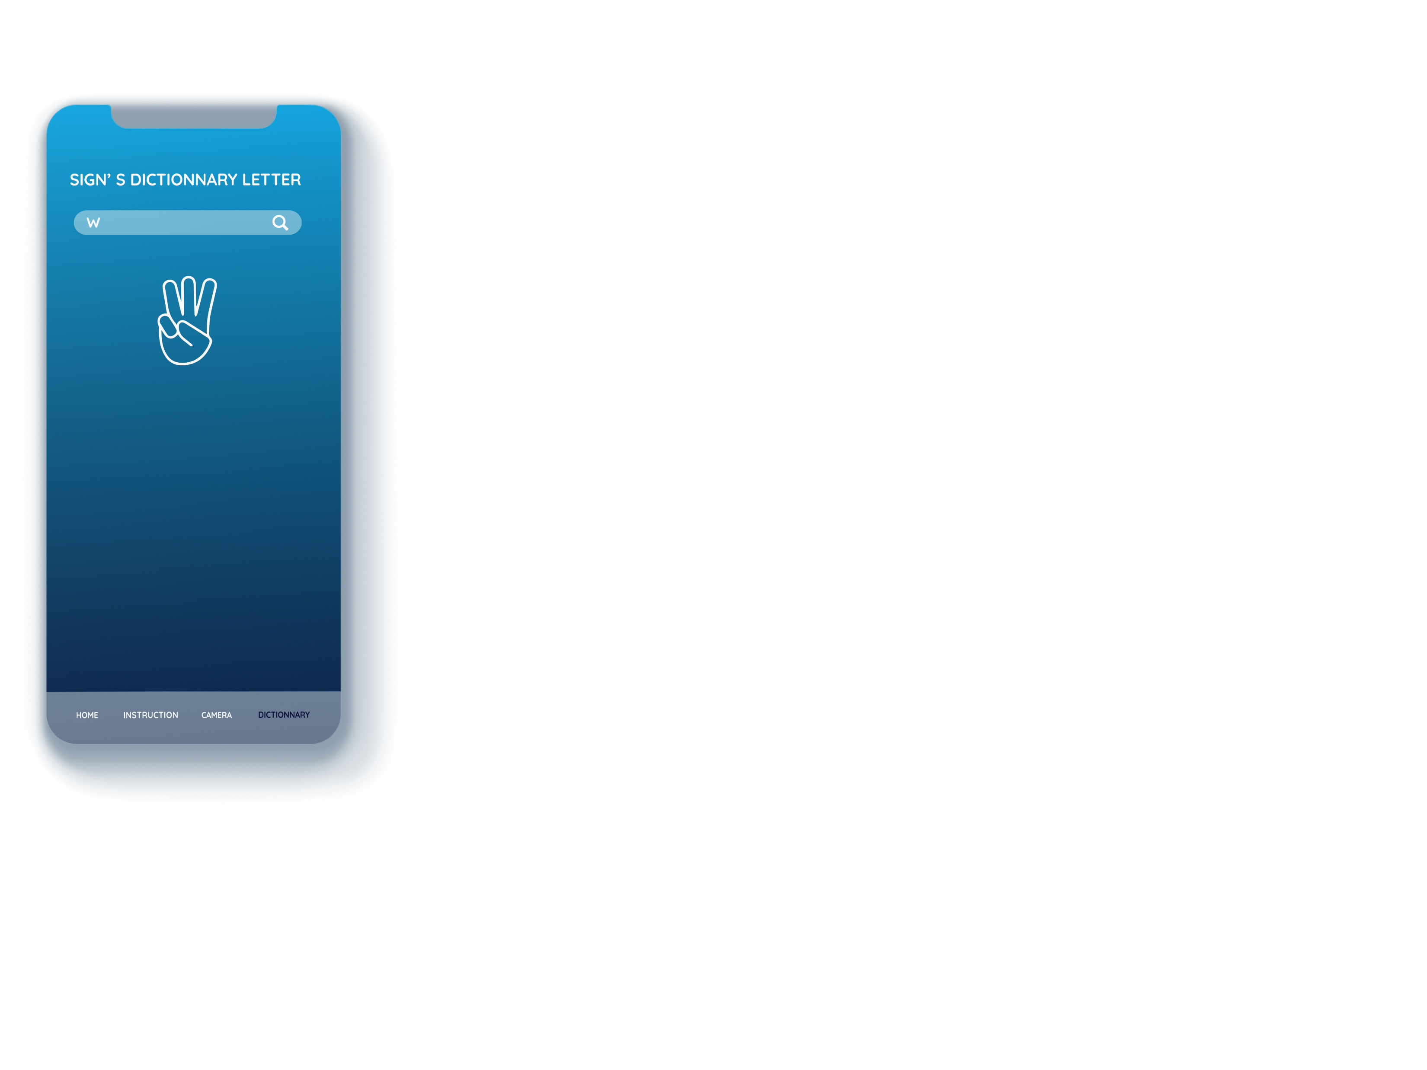
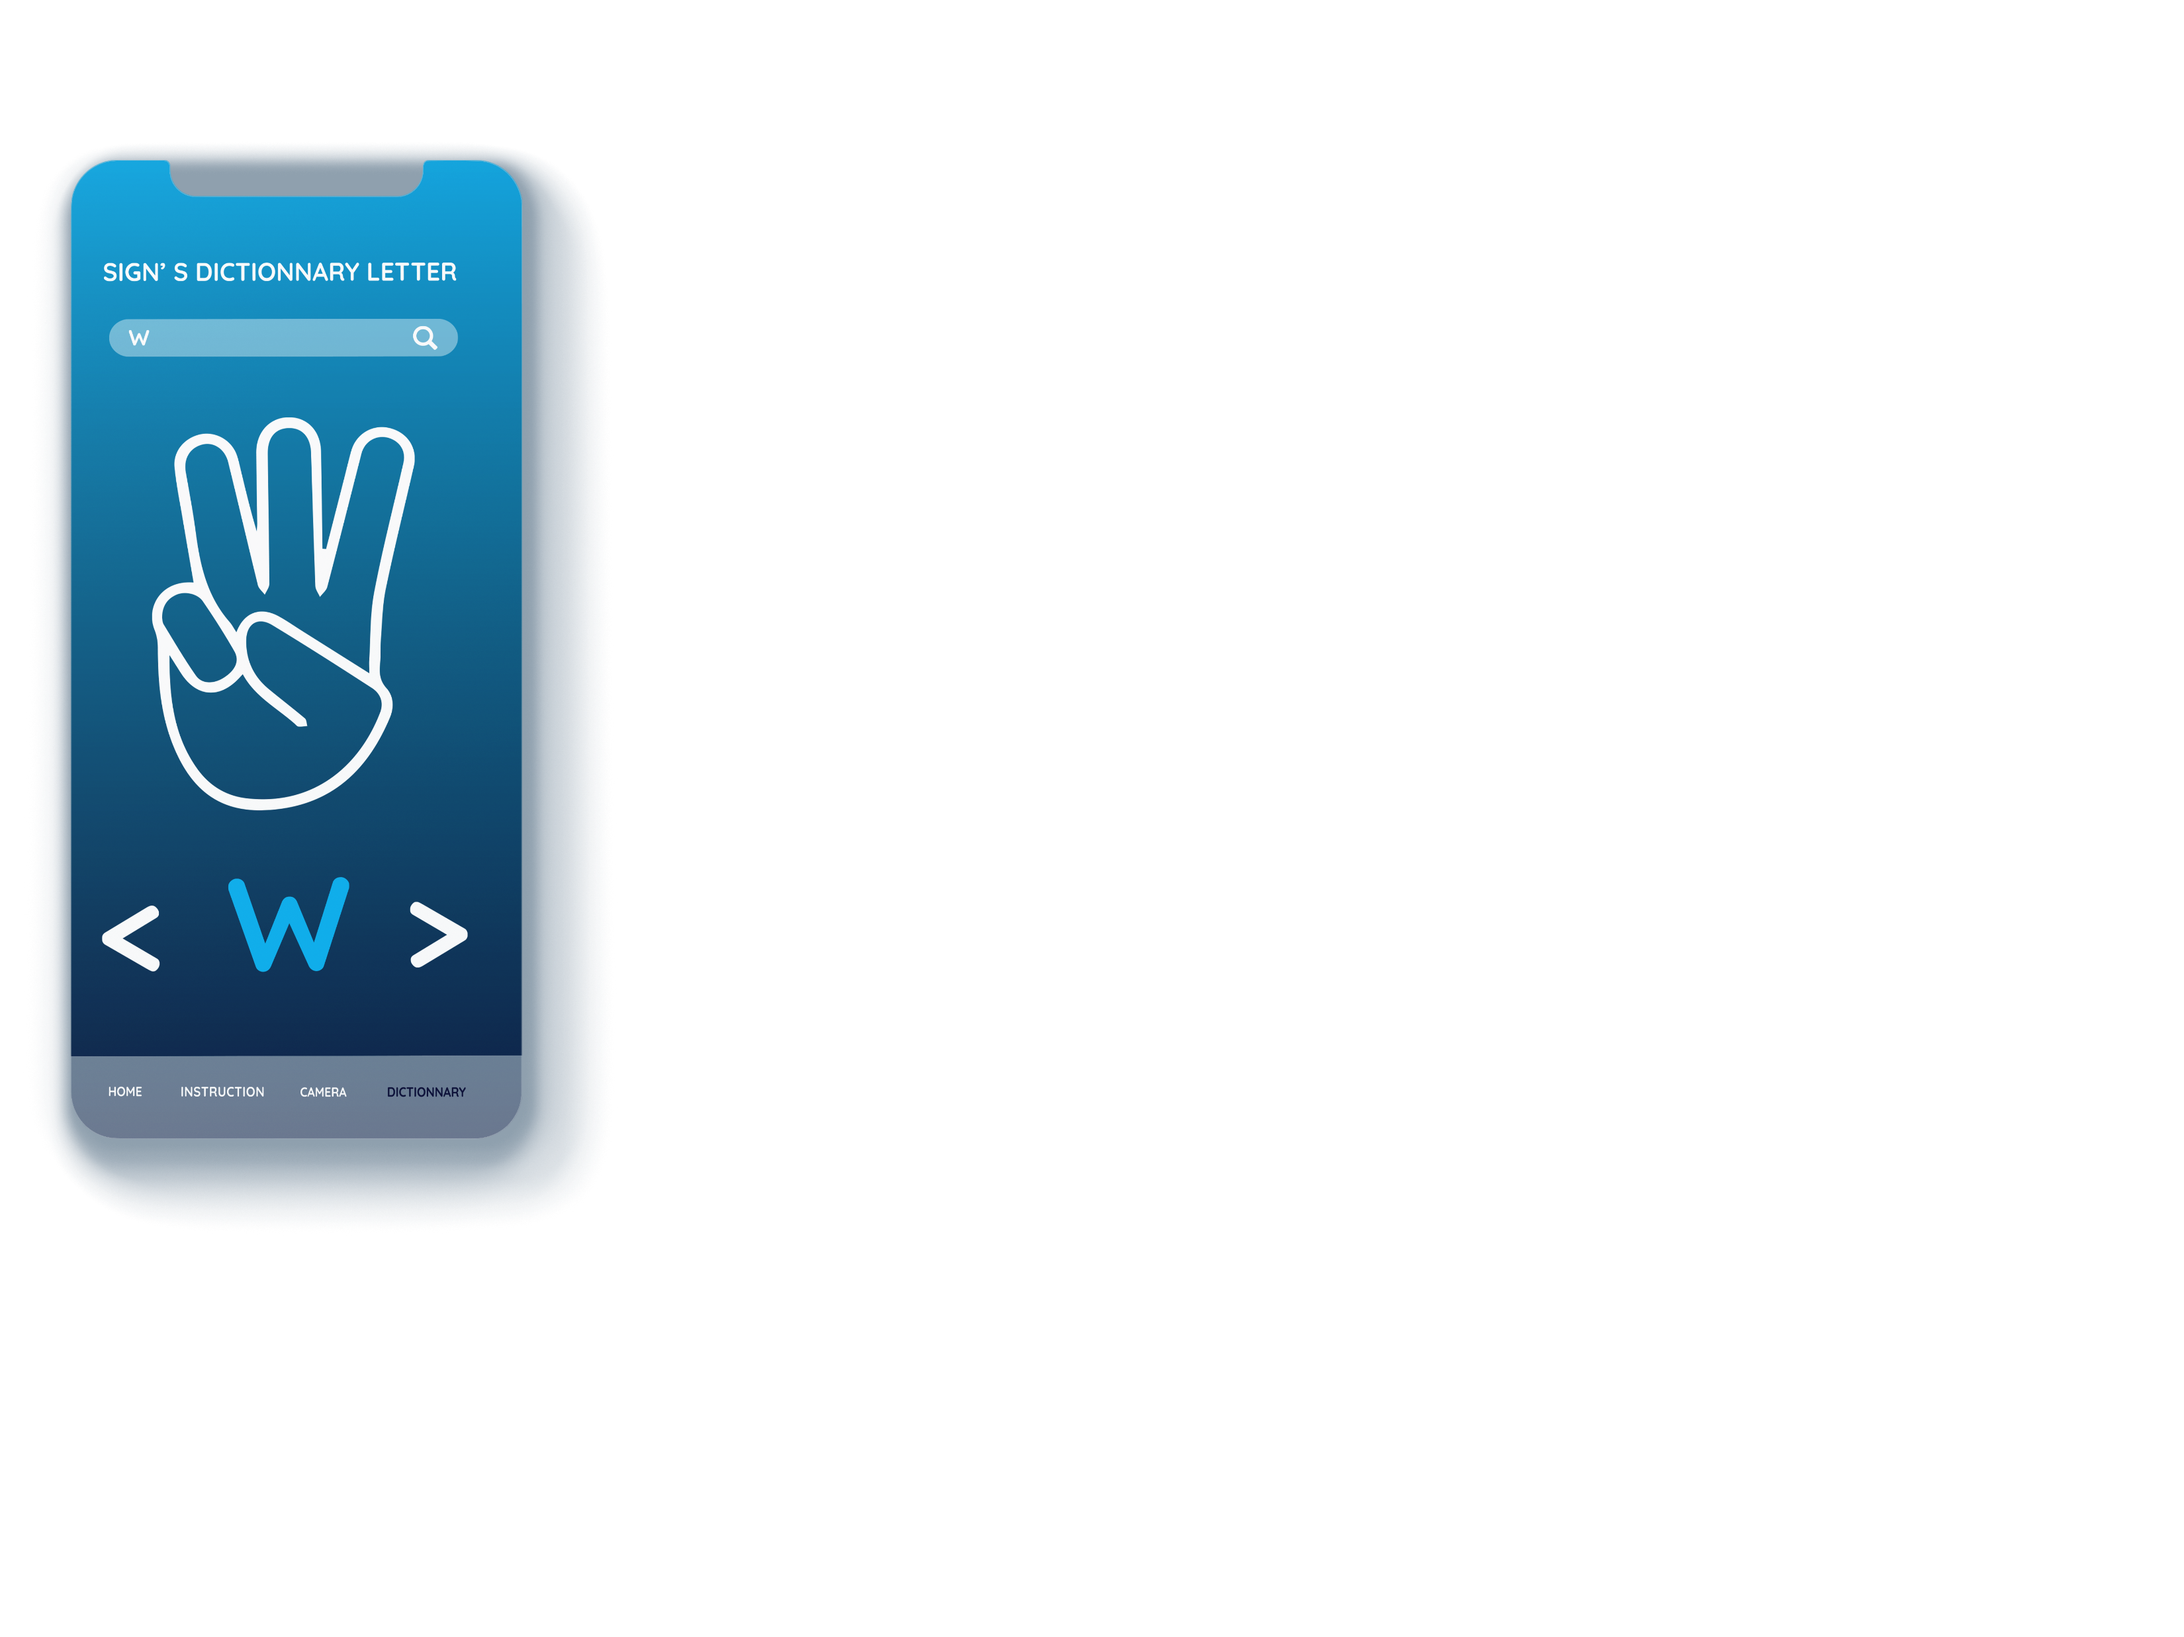
Sign’s dictionnary letter
Notes:
Mockup en anglais signifie maquette, cela va nous permettre de mettre un visuel en situation, que ce soit un site web, des cartes de visite, des flyers, un ebook, etc. En marketing, un mockup est une réplique fidèle d’un produit ou d’un emballage souvent utilisée pour de la publicité sur le lieu de vente, ou pour toute autre présentation visuelle.

Slide 8
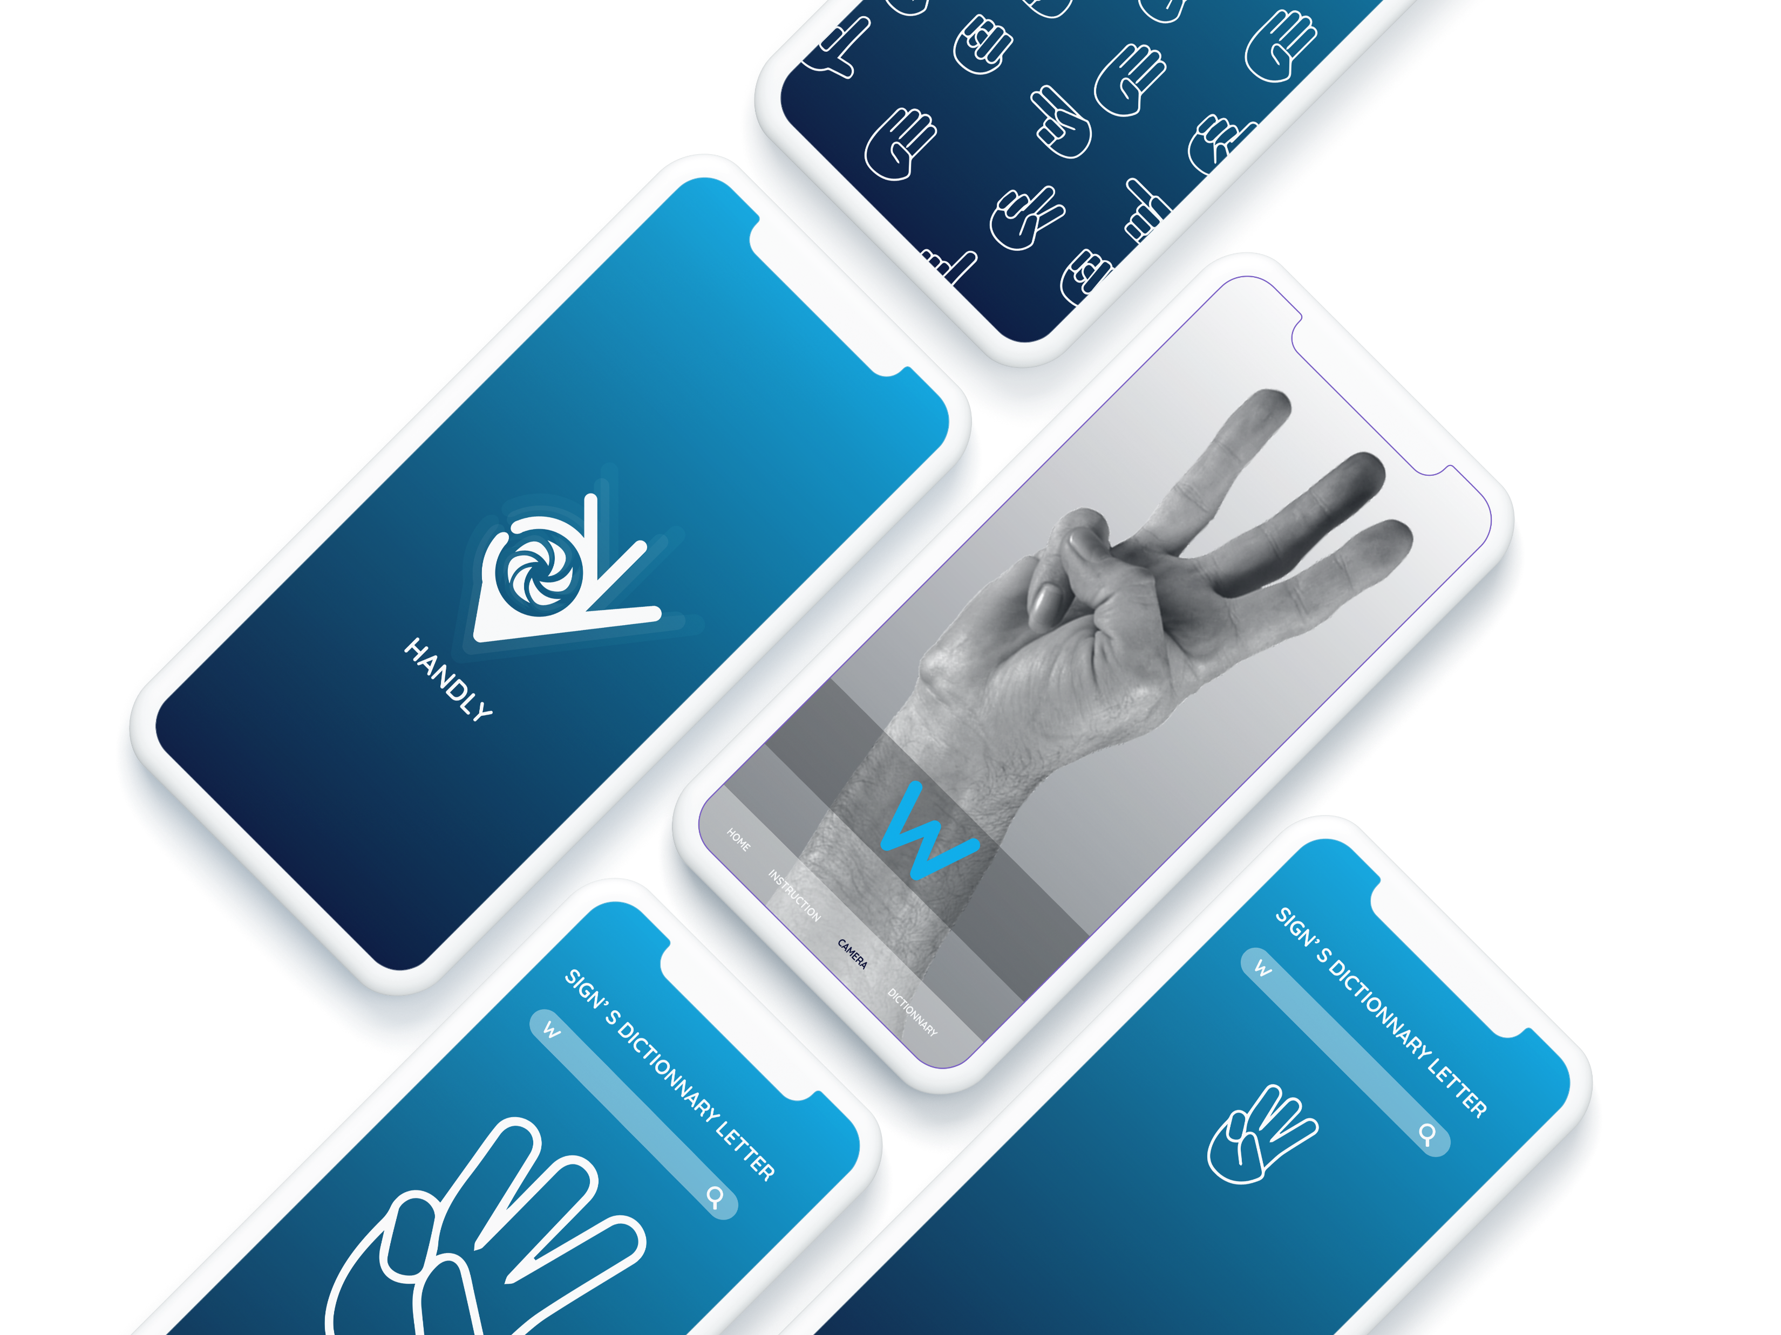
Notes:
Mockup en anglais signifie maquette, cela va nous permettre de mettre un visuel en situation, que ce soit un site web, des cartes de visite, des flyers, un ebook, etc. En marketing, un mockup est une réplique fidèle d’un produit ou d’un emballage souvent utilisée pour de la publicité sur le lieu de vente, ou pour toute autre présentation visuelle.

